Slide 1
Le droit d’auteur dans le contexte M-12
*Août 2023
Notes:
*Mise à jour: Février 2025
Bonjour et bienvenue au module d'enseignement sur l'ouverture au droit d'auteur de l'Université de l'Alberta qui porte sur le droit d'auteur dans le contexte de la maternelle à la douzième année.

Slide 2



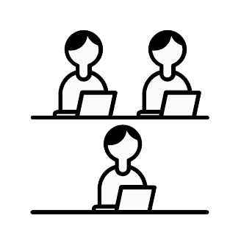


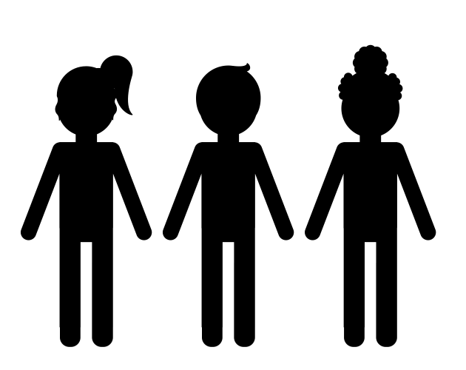

L'ANXIÉTÉ LIÉE AU DROIT
D'AUTEUR EN CLASSE
CMEC
…………………………………………….....utiliser en classe….Loi sur le droit d’auteur!
©
Notes:
Taylor vient de commencer son nouveau travail comme personnel enseignant à l'école primaire David Vaver. Les premières semaines, passées à apprendre à connaître ses élèves, ont été bien remplies, mais iel en a tiré un grand plaisir. Par contre, cette fin de semaine, Taylor a un peu d’anxiété. Alors qu'iel préparait ses leçons pour la semaine, iel a remarqué une ressource sur Internet qui contenait une phrase particulièrement longue et confuse sur l'application à l'école de la loi sur le droit d'auteur. En repensant à ce qu'iel a appris à l'université, Taylor s'est souvenue de "CMEC".

Slide 3



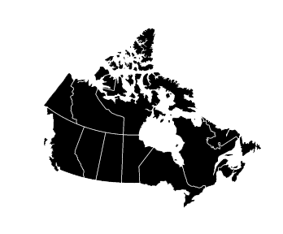
CONSEIL DES MINISTRES DE L’ÉDUCATION DU CANADA
CMEC
onseil des
inistres de
ducation du
anada
Notes:
Pas "Mec la personne", mais le CMEC : le Conseil des ministres de l'éducation du Canada. Le CMEC est un organisme intergouvernemental composé des ministres de l'éducation de toutes les provinces et de tous les territoires. Il travaille sur diverses questions relatives à l'éducation, y compris le droit d'auteur. Le principe directeur du CMEC en matière de droits d'auteur est que les droits des créateurs doivent être équilibrés avec les droits des utilisateurs en éducation. Le CMEC joue un rôle important dans la défense des intérêts et l'élaboration de politiques en matière de droits d'auteur dans le contexte de la maternelle à la 12e année.

Slide 4
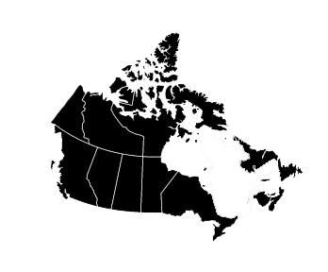

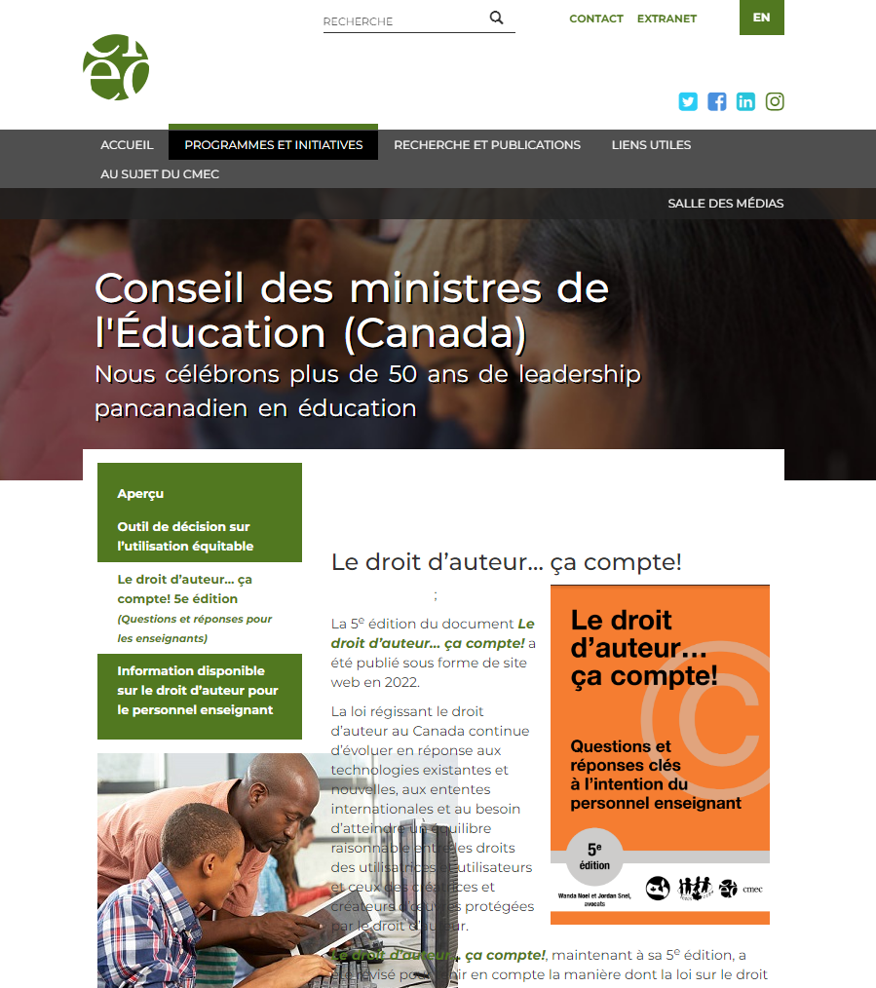


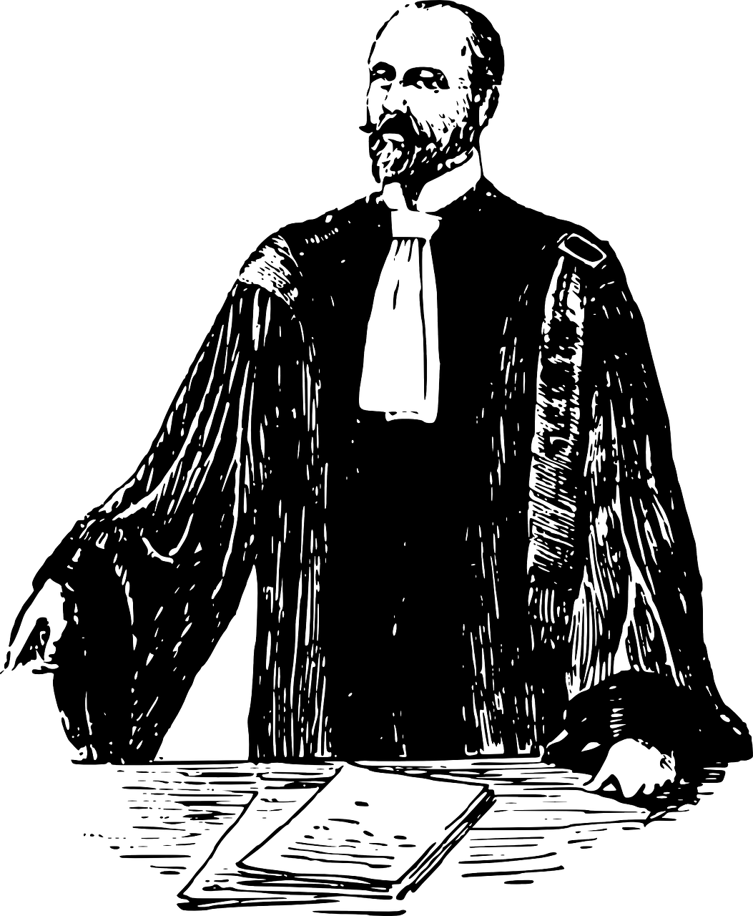

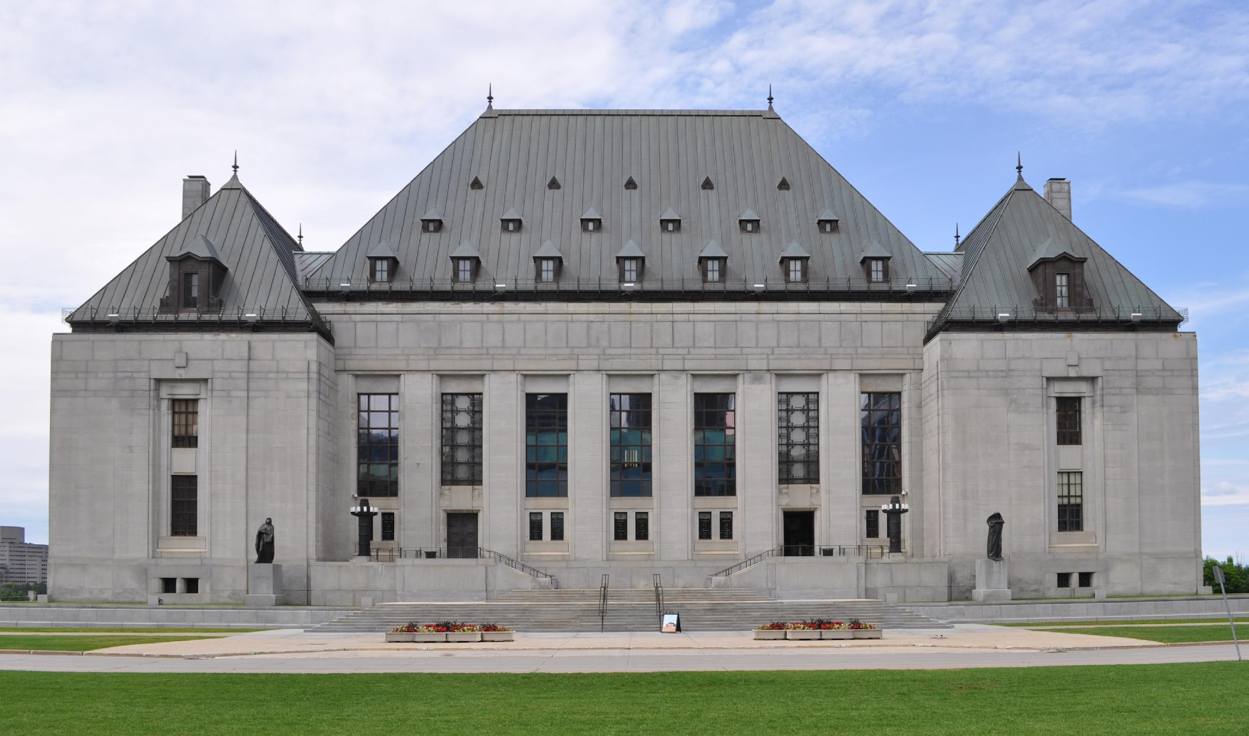

CMEC ET LE DROIT D’AUTEUR
Le Consortium du droit d’auteur du CMEC
©
©
v.
Access
Copyright
Notes:
Depuis 1999, le Consortium du droit d'auteur du CMEC, qui comprend des membres de toutes les provinces et de tous les territoires à l'exception du Québec, tente de faire valoir le point de vue de ses membres sur les questions liées au droit d'auteur et à l'éducation. Il s'agit d'un domaine important – en 2012, une bataille juridique entre le ministère de l'éducation de l'Alberta et Access Copyright au sujet de la copie de matériel supplémentaire par les enseignants est allée jusqu'à la Cour suprême du Canada. En plus d'aborder les questions de politique et de droit d'auteur, le CMEC fournit également des ressources pratiques sur le droit d'auteur pour les étudiants, les parents, les administrateurs scolaires et les enseignants comme Taylor.

Slide 5
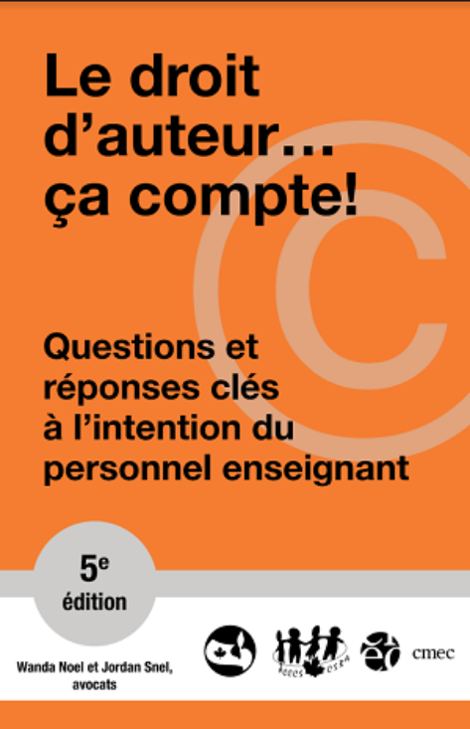
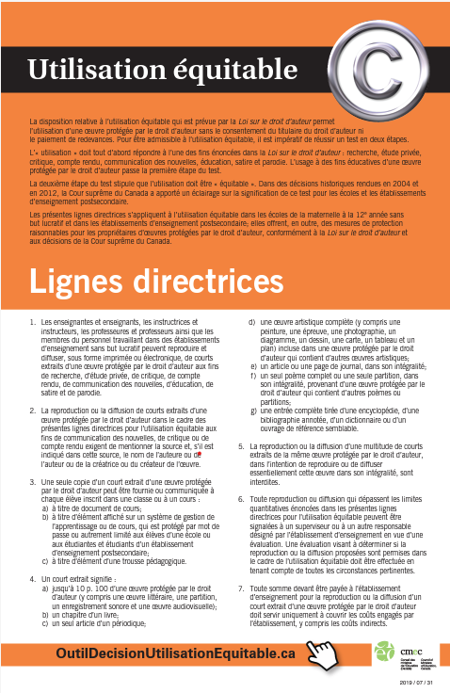
LES RESSOURCES DU CMEC
???
Notes:
Quelles sont donc les ressources dont dispose le CMEC pour aider Taylor ? Le site web du CMEC sur le droit d'auteur est un excellent point de départ et le guide Le droit d’auteur… ça compte! fournit de nombreuses questions et réponses utiles pour les enseignants. Le CMEC a également créé des lignes directrices sur l'utilisation équitable et un outil de décision sur l'utilisation équitable, ainsi qu'une liste de contrôle de conformité pour les enseignants et les directeurs d'école, et quelques autres ressources, toutes disponibles gratuitement sur son site web.

Slide 6






L’UTILISATION ÉQUITABLE
Fins précises
Limites raisonnables
Sans autorisation
©
CMEC
Non… ce n’est pas possible.
Notes:
Taylor commence à se souvenir de ce qu'iel a appris à l'université. Iel se souvient d'avoir appris l'existence de ressources éducatives gratuites à licence ouverte – REL ou ressources éducatives libres. Le détenteur des droits de matériels REL a clairement indiqué qu'ils pouvaient être copiés et partagés avec des étudiants et d'autres personnes sans avoir à consulter d'autres directives sur les droits d'auteur. Taylor se souvient également des termes "droits d'auteur, CMEC, utilisation équitable", mais qu'est-ce que l'utilisation équitable ? Iel se souvient alors que le site du CMEC, Le droit d’auteur… ça compte!, contient plus d'informations sur l'utilisation équitable.
L'utilisation équitable est le droit de reproduire et d'utiliser des œuvres protégées par le droit d'auteur, à certaines fins précises et dans des limites raisonnables, sans autorisation ni paiement. C'est l'un des principaux moyens d'équilibrer les droits des utilisateurs et des créateurs. Bien que la loi sur le droit d'auteur prévoit d'autres exceptions en matière d'éducation, l'utilisation équitable est l'un des principaux moyens d'utiliser en classe des documents protégés par le droit d'auteur.

Slide 7


L’UTILISATION ÉQUITABLE EN SALLE DE CLASSE
Je sais… Je lirai la
Loi sur le droit d’auteur
Voix omnisciente:
« Épargne-toi des ennuis et cherche ailleurs! »
Merci…?
Notes:
Bien que l'utilisation équitable soit une exception clé de la loi sur le droit d'auteur, la loi elle-même n'est pas vraiment utile pour dire à Taylor comment iel devrait utiliser des documents. C'est là qu'interviennent les directives du CMEC sur l'utilisation équitable. Ces lignes directrices peuvent aider Taylor à déterminer si l'utilisation qu'iel entend faire d'une œuvre peut être équitable. En général, un "court extrait" d'une œuvre peut être copié pour un polycopié de classe, affiché dans un système de gestion de l'apprentissage ou copié à l'écran sur une diapositive, et les lignes directrices expliquent également ce qu'un tel court extrait peut être dans différents formats. Si les lignes directrices ne contiennent pas suffisamment d'informations pour Taylor, l'outil de décision en matière d'utilisation équitable du CMEC peut aider à simplifier davantage le processus.

Slide 8
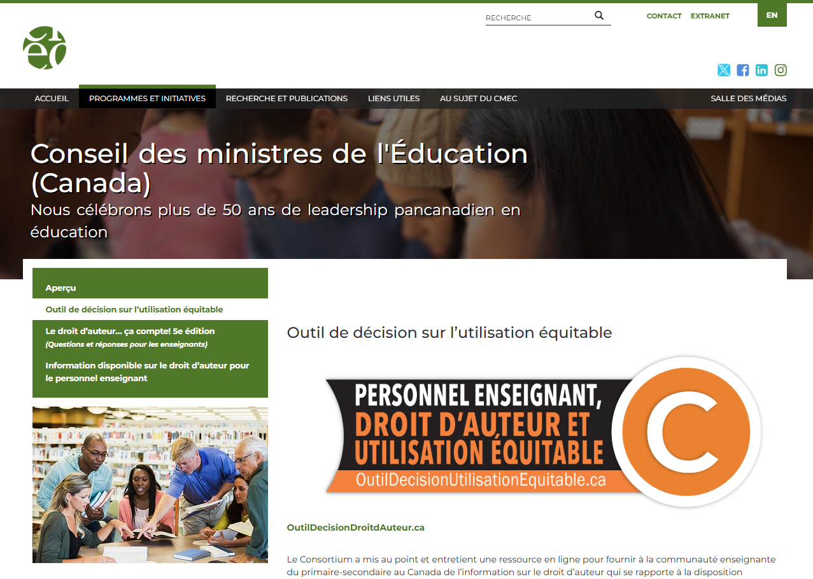

ASSURANCE FACE AU
DROIT D’AUTEUR
…………………………………………….....utiliser en classe….Loi sur le droit d’auteur!
C’est super!
©
Notes:
Ces ressources sont vraiment utiles et, en quelques clics, l'inquiétude de Taylor concernant les droits d'auteur commence à s'estomper. Le CMEC fournit même des conseils sur l'utilisation du matériel Internet et des “consommables” tels que les cahiers d'exercices. Après avoir consulté le matériel du CMEC et lu Le droit d’auteur… ça compte!, Taylor a plus de confiance quant à ce qu'iel peut utiliser en classe et à ce que les élèves peuvent faire aussi.

Slide 9
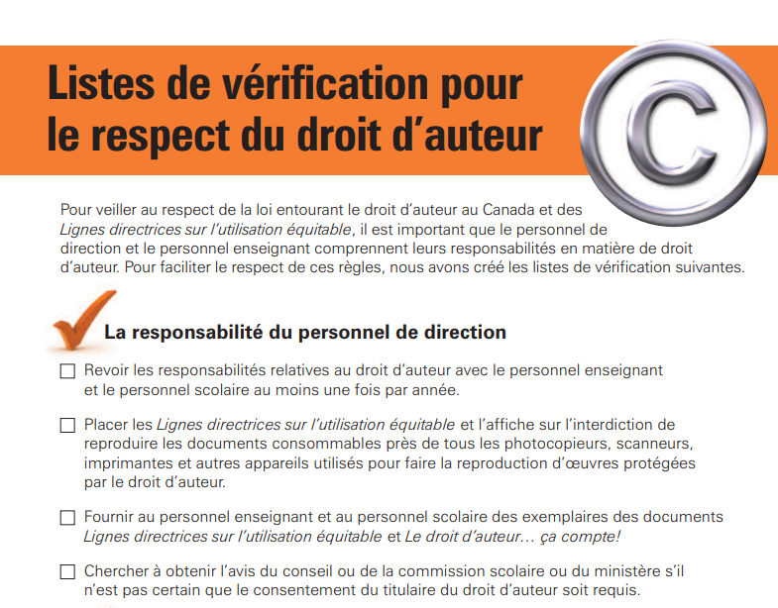


LA LISTE DE CONFORMITÉ AU DROIT D’AUTEUR
CMEC
… directives.
Notes:
Iel décide de jeter un coup d'œil rapide à la liste de conformité au droit d’auteur. Taylor remarque que la liste de conformité suggère aux directeurs "d'examiner les droits d'auteur avec les enseignants et le personnel au moins une fois par an”, et iel décide d'interroger son directeur à ce sujet dès le lundi matin.
Taylor se rend directement dans le bureau du directeur pour partager les ressources utiles sur les droits d'auteur du CMEC qu'iel a trouvées pendant la préparation du cours le dimanche soir. Taylor veut également s'assurer que le directeur est au courant des ressources éducatives libres. À la grande surprise de Taylor, le directeur était déjà en train d'examiner les nouvelles directives sur les droits d'auteur publiées par la division scolaire municipale. "Mais qu'en est-il du CMEC ?" demande Taylor; il s'agit d'un groupe national de ministres provinciaux. Le directeur souligne que les directives du CMEC ne sont que des directives, et qu'il est important de se rappeler que chaque division ou conseil scolaire peut avoir ses propres directives pour les enseignants. Il ajoute que lors de la prochaine réunion du personnel, la question des droits d'auteur et des ressources éducatives libres sera abordée dans l'intérêt de tous.

Slide 10
PRÊT·E À ENSEIGNER
Merci CMEC
Bonjour tout le monde!
Notes:
La première cloche sonne, et Taylor se rend en classe, prêt·e à commencer une nouvelle semaine d'enseignement. Taylor se sent que, bien qu'iel n'ait pas "CMEC" sous les yeux, iel peut toujours consulter les ressources du CMEC en matière de droit d'auteur et d'utilisation équitable si iel a une question.

Slide 11
OBJECTIFS D’APPRENTISSAGE
Vous devriez maintenant être en mesure de :
Décrire le rôle que joue le CMEC, le Conseil des ministres de l'éducation du Canada, en ce qui concerne le droit d'auteur et les écoles
Identifier les ressources du CMEC pour les enseignants qui fournissent des conseils sur l'utilisation de matériel protégé par le droit d'auteur à l'école
Reconnaître que les divisions, conseils et districts scolaires peuvent avoir leurs propres directives plus restrictives en matière de droits d'auteur
Notes:
Vous devriez maintenant être en mesure de :
Décrire le rôle que joue le CMEC, le Conseil des ministres de l'éducation du Canada, en ce qui concerne le droit d'auteur et les écoles
Identifier les ressources du CMEC pour les enseignants qui fournissent des conseils sur l'utilisation de matériel protégé par le droit d'auteur à l'école
Reconnaître que les divisions, conseils et districts scolaires peuvent avoir leurs propres directives plus restrictives en matière de droits d'auteur

Slide 12
Notes:
C’était le module d'enseignement sur l'ouverture au droit d'auteur de l'Université de l'Alberta qui porte sur le droit d'auteur dans le contexte de la maternelle à la douzième année. Nous vous remercions de votre attention.

Slide 13
CMEC est l’acronyme pour :
  Gestion des droits d'auteur dans l'enseignement au Canada
  Conseil des ministres de l'éducation du Canada
  Ministres canadiens de l'éducation et du droit d'auteur
  C’est Mec la personne
Le principe directeur du CMEC en matière de droits d'auteur est le suivant :
  Les droits des utilisateurs en éducation prévalent sur les droits des créateurs
  Les droits des créateurs prévalent sur les droits des utilisateurs en éducation
  Les droits des créateurs doivent être équilibrés avec les droits des utilisateurs en éducation
  Tous les enseignants devraient être libres d'enseigner sans être gênés par une législation compliquée sur les droits d'auteur

Slide 14
L'utilisation équitable... [Cochez toutes les cases qui s'appliquent]
  est une exception à la loi canadienne sur le droit d'auteur
  est le droit de reproduire et d'utiliser des œuvres protégées par le droit d'auteur, à certaines fins précises et dans des limites raisonnables, sans autorisation ni paiement
  signifie que tous les joueurs ont un nombre égal de cartes pour commencer une partie
  peut permettre l'utilisation gratuite de "courts extraits" d'œuvres protégées par le droit d'auteur dans les salles de classe
  a pour but d'apaiser les craintes des enseignants en matière de droits d'auteur
Les enseignants doivent se conformer aux directives du CMEC en matière de droits d'auteur, à moins que leur division scolaire locale ne dispose de directives plus strictes en la matière.
  Vrai
  Faux

Slide 15
Le CMEC possède un site web contenant de nombreuses ressources pour aider les enseignants à déterminer quand ils peuvent utiliser une œuvre protégée par le droit d'auteur. Ces ressources sont les suivantes : [Cochez toutes les cases qui s'appliquent]
  Un outil de décision sur l'utilisation équitable
  Une liste de contrôle de conformité
  Le droit d'auteur... ça compte!
  Un chatbot basé sur l'IA qui accepte en entrée toute œuvre numérisée protégée par le droit d'auteur
  Une photo de groupe des ministres de l'éducation de toutes les provinces et de tous les territoires

Slide 16
Athabasca University. (s.d.). Multiply K-12 OER Project. http://bolt.athabascau.ca/index.php/oer/multiply-k-12-alberta-oer-project/
Conseil des ministres de l'Éducation (Canada) [CMEC]. (2019). Utilisation équitable. Repéré à https://www.cmec.ca/docs/copyright/CMEC_POSTER_FDG_FR.pdf
CMEC. (s.d.). Outil de décision sur l’utilisation équitable. https://www.outildecisionutilisationequitable.ca/DecisionTool/
Noel, W., et Snel, J. (2022). Le droit d’auteur… ça compte! Questions et réponses clés à l’intention du personnel enseignant (5e éd.). [PDF]. Conseil des ministres de l’Éducation (Canada). Repéré à http://cmec.ca/Publications/Lists/Publications/Attachments/291/Le%20droit%20dauteur%20ca%20compte%205e%20edition%20FINAL%20FR.pdf
OER Commons. (s.d.). K-12 Remote Learning. Repéré à https://www.oercommons.org/hubs/k12

Slide 17
coffeebeanworks. (2017). [Taylor]. Pixabay. https://pixabay.com/illustrations/avatar-women-girls-faces-portraits-2191931/
Bieu Tuong. (2018). School. The Noun Project. CC BY. https://thenounproject.com/icon/school-1983588/
Universal Icons. (2020). Calendar. The Noun Project. CC BY. https://thenounproject.com/icon/calendar-3693091/
Marie Van den Broeck. (2015). Kids. The Noun Project. CC BY. https://thenounproject.com/icon/kids-235684/
Guilherme Furtado. (2018). Sign. The Noun Project. CC BY. https://thenounproject.com/icon/sign-1859815/
coffeebeanworks. (2017). [Professeur]. Pixabay. https://pixabay.com/illustrations/avatar-clients-customers-icons-2155431/
Massupa Kaewgahya. (2018). University. The Noun Project. CC BY. https://thenounproject.com/icon/university-1574556/
Timo Schmid. (2019). Students. The Noun Project. CC BY. https://thenounproject.com/icon/students-2506819/

Slide 18
Bence Bezeredy. (2017). Canada Map. The Noun Project. CC BY. https://thenounproject.com/icon/canada-map-1053546/
Kimmi Studio. (2017). Shield. The Noun Project. CC BY. https://thenounproject.com/icon/shield-874630/
Kick. (2017). Scale. The Noun Project. CC BY. https://thenounproject.com/icon/scale-1320645/
Nithinan Tatah. (2019). Advocacy. The Noun Project. CC BY. https://thenounproject.com/icon/advocacy-2274598/
Dave Dawson. (2017). Alberta. The Noun Project. CC BY. https://thenounproject.com/icon/alberta-996912/
Clker-Free-Vector-Images. (2012). Lawyer. Pixabay. https://pixabay.com/vectors/lawyer-attorney-barrister-judge-28838/
Icon Sea. (2015). Building. The Noun Project. https://thenounproject.com/icon/building-164596/
Dig deeper. (2017). [Cour suprême du Canada]. Wikimedia Commons. CC BY. https://commons.wikimedia.org/wiki/File:Supreme_court_of_Canada_in_summer.jpg
Creative Stall. (2017). Avatar [Parent 1]. The Noun Project. CC BY. https://thenounproject.com/icon/avatar-1089498/

Slide 19
Creative Stall. (2017). Avatar [Parent 2]. The Noun Project. CC BY. https://thenounproject.com/icon/avatar-1089499/
Creative Stall. (2017). Avatar [Parent 3]. The Noun Project. CC BY. https://thenounproject.com/icon/avatar-1089494/
Creative Stall. (2017). Avatar [Parent 4]. The Noun Project. CC BY. https://thenounproject.com/icon/avatar-1089490/
Jesus Puertas. (2015). Meeting. The Noun Project. CC BY. https://thenounproject.com/icon/meeting-198536/
Jonathasmello. (2012). [Logo Ressources Educatives Libres]. Wikimedia Commons. CC BY. https://commons.wikimedia.org/wiki/File:Logo_Ressources_Educatives_Libres_(REL)_mondial.svg
Jeff Ahlberg. (2013). Circus Tent. The Noun Project. CC BY. https://thenounproject.com/icon/circus-tent-9821/
Saishraddha Malage. (2015). Highlight. The Noun Project. CC BY. https://thenounproject.com/icon/highlight-241534/

Slide 20
Gouvernement du Canada. (2018). [Armoiries du Canada]. Converti en svg par Zscout370. Wikipedia. https://en.wikipedia.org/wiki/Arms_of_Canada#/media/File:Coat_of_arms_of_Canada.svg
Caesar Rizky Kurniawan. (2019). Presentation Slide. The Noun Project. CC BY. https://thenounproject.com/icon/presentation-slide-2710348/
Nanda Ririz. (2017). Notebook. The Noun Project. CC BY. https://thenounproject.com/icon/notebook-1503964/
coffeebeanworks. (2017). [Directeur]. Pixabay. https://pixabay.com/illustrations/avatar-clients-customers-icons-2155431/
deleted_user_7020630. (2017). School bell. [Effet Sonore]. Free Sound. CC0. https://freesound.org/people/deleted_user_7020630/sounds/378394/
Musique des diapositives de clôture : Rybak, Nazar. (s.d.). Corporate Inspired. HookSounds. CC BY. http://www.hooksounds.com
Les éléments non attribués sont des contributions de l'équipe du projet Ouverture au droit d'auteur et sont placés dans le domaine public.

Slide 21
Université de l'Alberta. (2023). Le droit d'auteur dans le contexte de la maternelle à la 12e année. Module d'enseignement à l'ouverture au droit d'auteur. https://sites.library.ualberta.ca/copyright/

